Slide 1
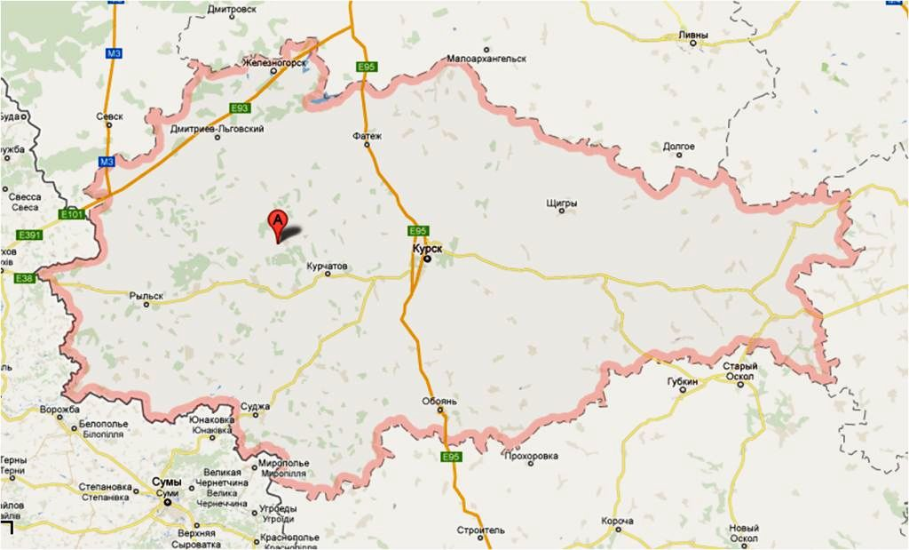
Достопримечательности
Достопримечательности Курской области
Дунайцева А.В., учитель географии
МКОУ «Калиновская СОШ» Курской области

Slide 2
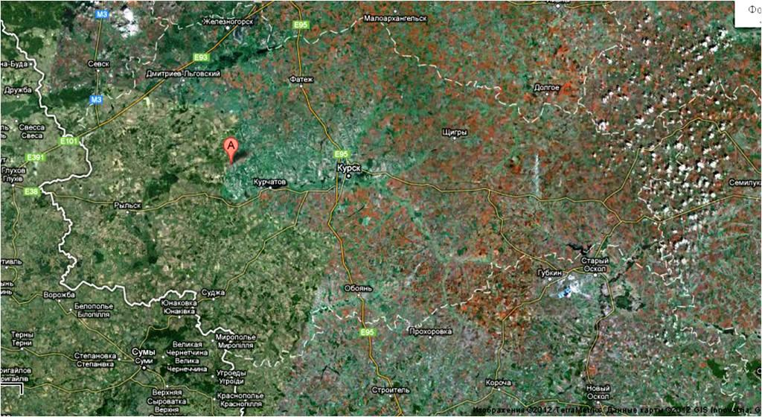

Slide 3

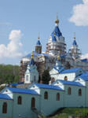
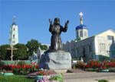
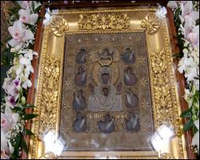
Среди древних русских обителей одной из самых известных с давних пор была Курская Коренная Рождества Пресвятой Богородицы Пустынь. Это один из первых монастырей в курском крае. Монастырь Коренная пустынь – это место обретения Чудотворной иконы Пресвятой Богородицы «Знамение» Курской Коренной. И город Курск, и знаменитая Коренская ярмарка своим существованием обязаны святыне. Монастырь основан в 1597 году по указу царя Федора Иоанновича. Коренная пустынь расположена на правом берегу реки Тускарь в 30 километрах от Курска по направлению на север. Несколько лет назад в центральной части монастыря был установлен памятник преподобному Серафиму Саровскому. Великий подвижник православия – наш земляк, уроженец города Курска. Он не раз бывал в монастыре, а от чудотворной иконы «Знамение» Курской Коренной получил в 10-летнем возрасте исцеление от тяжелой болезни.

Slide 4
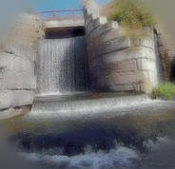
Матвеевский водопад расположен в 62 км от Курска в деревне Матвеевка Золотухинского района. Мощный поток воды, падающий с семиметровой высоты, образует красивейший водопад. Он не природного происхождения. Это гидротехническое сооружение для сброса воды. Но со стороны выглядит как настоящий водопад. Матвеевский водопад- одно из самых красивых мест области, и знающие куряне давно облюбовали его для отдыха в летние жаркие дни.

Slide 5
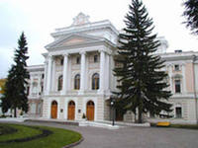
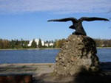
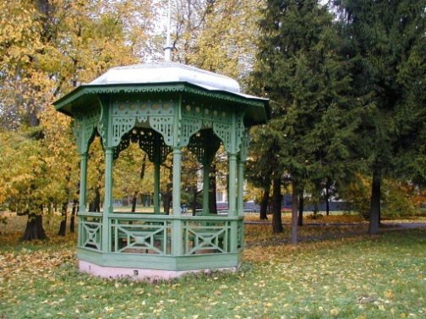
"Марьино" дворцово-парковый ансамбль расположен в Рыльском районе Курской области. Являлось родовым имением князя А.И. Барятинского. Сейчас здесь расположен санаторий «Марьино»
Изумительные интерьеры дворца, уютные внутренние дворики с бесчисленными цветниками, великолепный английский парк площадью 207 га с вековыми и уникальными деревьями (всего 180 пород древесной растительности), тенистыми аллеями, изумрудными лужайками, солнечными полянами, огромный рукотворный пруд с островами, мостами – придают ансамблю неповторимый колорит.

Slide 6
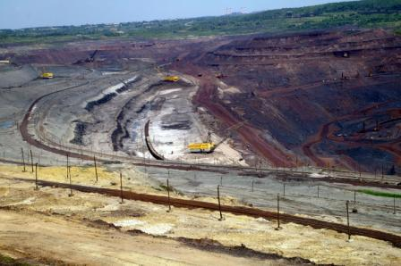
Курская магнитная аномалия (КМА) — самый мощный в мире железорудный бассейн. Её залежи оцениваются в 200—210 млрд. тонн, что составляет около 50 % железорудных запасов на планете. На сегодня основные разработки месторождения проводятся открытым способом - Стойленское, Лебединское, Михайловское. И подземным – Коробковское. Михайловский рудник интересен с минералогической и палеонтологической стороны. Большинство минералов характеризуются высоким содержанием железа. В породах осадочного чехла можно встретить различные виды древней фауны, сформированной 185- 132 миллионов лет назад: двустворчатых моллюсков, аммонитов, множество других вымерших организмов.

Slide 7

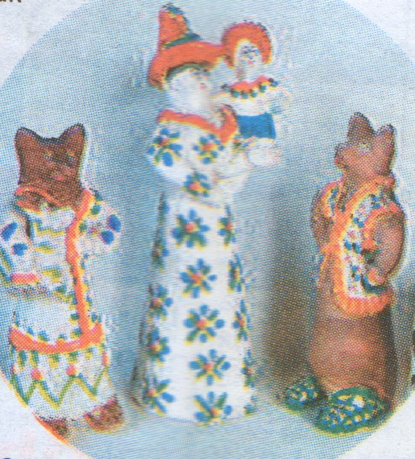
Село Дроняево Курчатовского района Курской области издревле известно богатыми залежами различных глин. Местные жители сразу же нашли им применение: красную использовали гончары для изготовления посуды, а из белой женщины соседней деревушки Кожля делали игрушки-свистульки. Расписывали кожлянские игрушки с помощью гусиного пера красками, наведёнными на молоке и яичном желтке. А потом игрушки вывозили на русские ярмарки и базары. Промысел известен с VII века. Игрушки- свистульки – это не просто забавные фигурки. Они несут в себе информацию о наших предках, их представлении об окружающем мире, красоте… «Петушки», «собачки», «кони» - символы веры в солнце и силу родной земли.

Slide 8
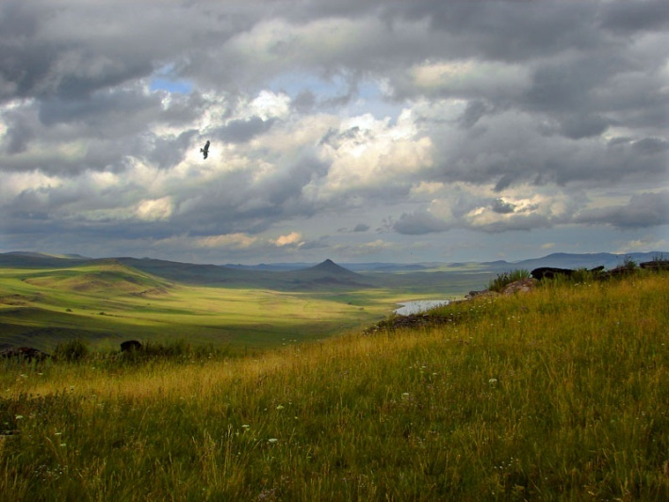
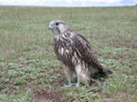
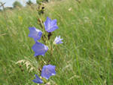
Заповедник Центрально - Ченозёмный, созданный в 1935 году, является одним из старейших в России. Главной достопримечательностью здесь являются целинные чернозёмы. Статус биосферного заповедник получил в 1979 г. по инициативе ЮНЕСКО. А в 1995 г. Центрально - Чернозёмный заповедник был включён в члены Федерации национальных парков и природных резерватов Европы (Европарк). Центрально - Черноземный заповедник носит имя своего основателя профессора В.В. Алёхина. Профессор В.В. Алёхин называл луговые степи заповедника "Курская растительная аномалия". А всё из-за присущей только этим участкам высокой видовой насыщенности - более 80 видов растений на одном квадратном метре!

Slide 9
Триумфальная арка в Курске построена в 2000 году в честь победы в битве на Курской дуге в 1943. У северного фасада триумфальной арки возведен памятник великому полководцу Георгию Жукову. Во главе арки установили скульптурную композицию святого Георгия Победоносца, разящего копьём дракона.

Slide 10
Источники информации :
file://localhost/E:/Карта%20чудес.mht – текст Коренная пустынь, Кожлянская игрушка, КМА, Центрально-Черноземный заповедник ,
http://trawina-anna.hut2.ru/ABC%20of%20the%20Kursk%20Region%2014.htm - Триумфальная арка, Матвеевский водопад, Марьино
http://images.yandex.ru/yandsearch?text=%D1%82%D1%80%D0%B8%D1%83%D0%BC%D1%84%D0%B0%D0%BB%D1%8C%D0%BD%D0%B0%D1%8F%20%D0%B0%D1%80%D0%BA%D0%B0%20%D0%B2%20%D0%BA%D1%83%D1%80%D1%81%D0%BA%D0%B5&noreask=1&img_url=img-3.photosight.ru%2F27f%2F2761104_large.jpg&pos=0&rpt=simage&lr=8 – Триумфальная арка
http://images.yandex.ru/yandsearch?text=%D0%A6%D0%B5%D0%BD%D1%82%D1%80%D0%B0%D0%BB%D1%8C%D0%BD%D0%BE-%D0%A7%D0%B5%D1%80%D0%BD%D0%BE%D0%B7% - Центрально-Черноземный заповедник
http://images.yandex.ru/yandsearch?text=%D0%9A%D0%BE%D1%80%D0%B5%D0%BD%D0%BD%D0%B0%D1%8F%20%D0%9F%D1%83%D1%81%D1%82%D1%8B%D0%BD%D1%8C%20%D1- Коренная пустынь, Памятник Серафиму Саровскому
http://www.komandirovka.ru/dostoprim/detail.php?ID=124612125-текст об арке

